Slide 1
ВИКТОРИНА
«ДОРОЖНАЯ
АЗБУКА»

Slide 2
КАКИЕ МАШИНЫ МОГУТ ЕХАТЬ НА КРАСНЫЙ СВЕТ ?
ПАПИНА И МАМИНА
ТАКСИ
ПОЖАРНАЯ, ПОЛИЦЕЙСКАЯ,
СКОРАЯ ПОМОЩЬ

Slide 3
ДЛЯ ЧЕГО РЕГУЛИРОВЩИКУ НУЖЕН ЖЕЗЛ ?
РЕГУЛИРОВАТЬ ДВИЖЕНИЕ
ОТГОНЯТЬ МУХ
ПРИВЕТСТВОВАТЬ ЗНАКОМЫХ

Slide 4
ДОРОГУ МОЖНО ПЕРЕХОДИТЬ ТОЛЬКО НА …
КРАСНЫЙ
ЗЕЛЁНЫЙ
МИГАЮЩИЙ

Slide 5
КАК ПРАВИЛЬНО ПЕРЕЙТИ ДОРОГУ, ВЫЙДЯ ИЗ АВТОБУСА?
ОБОЙТИ ДОРОГУ СПЕРЕДИ
ОБОЙТИ АВТОБУС СЗАДИ
ПРОЛЕЗТЬ ПОД АВТОБУСОМ

Slide 6
Переменка Игра «Светофор
Красный свет – ученики тихо стоят.
Желтый свет – ученики хлопают в ладони.
Зеленый свет – топают ногами.

Slide 7
НА КАКОЙ ДОРОГЕ МАШИНА ЛУЧШЕ ТОРМОЗИТ?
НА МОКРОЙ
С ЯМКАМИ
НА СУХОЙ

Slide 8
С КАКОГО ВОЗРАСТА МОЖНО ЕЗДИТЬ НА ВЕЛОСИПЕДЕ ПО ПРОЕЗЖЕЙ ЧАСТИ?
КОГДА ВЫЙДЕШЬ НА ПЕНСИЮ
С 14 ЛЕТ
КОГДА ПОЛУЧИШЬ ПРАВА

Slide 9
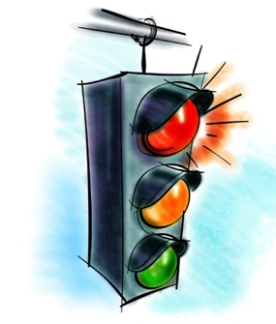
Игра “Перейди улицу”
Ведущий держит в руках – 3 кружка.
Ведущий делает взмах зеленым кружком – играющие делают шаг вперед, красный – шаг назад, желтый – стоят на месте.
Те, кто ошибся, выбывают из игры.
Побеждает та команда, в которой меньше нарушителей

Slide 10
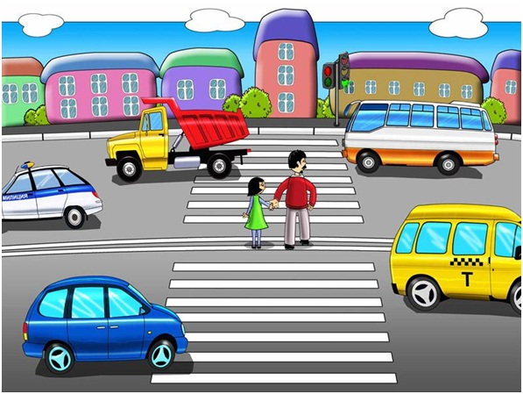
Спасибо за участие !

